Slide 1

Doctorado Ciencias Sociales. FACES.
Línea: Población y Sociedad
Seminario: Mediciones Alternativas de Desarrollo y Bienestar
Emilio Osorio y Mauricio Phélan C
Clase 3
Mediciones Alternativas de Bienestar.
The Better Life Index
Presentador:
Carlos J. Mesa B

Slide 2
Objetivo de medición del Índice

Slide 3

¿Qué es Índice de la Buena Vida?
En el año 2011 se presentó la iniciativa para una mejor comprensión de los que es el bienestar.
Tiene como finalidad la elaboración de mejores políticas.
En la búsqueda de una vida mejor
Fundada en 1961, la Organización para la Cooperación y el Desarrollo Económicos (OCDE) agrupa a 35 países miembros y su misión es promover políticas que mejoren el bienestar económico y social de las personas alrededor del mundo.
Características
Objetivo
Bienestar es multidimensional
11 dimensiones
Países miembros de la OCDE
Interactiva
Desarrollar medidas centradas, capaces de reflejar las diversas experiencias de las personas
El índice permite comparar el bienestar en distintos países en 11 temas que la OCDE ha identificado como esenciales
La ubicamos como un índice de tercena generación

Slide 4
Metodología del Índice

Slide 5
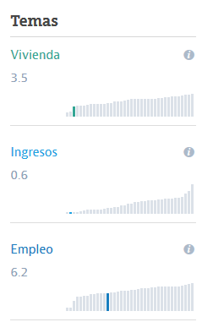
¿De dónde proviene la información?
La información proviene sobre todo de fuentes oficiales como la misma OCDE, cuentas nacionales, datos de las Naciones Unidas y oficinas nacionales de estadística. Algunos indicadores se basan en la Encuesta Mundial Gallup, de la Organización Gallup, que realiza periódicamente sondeos de opinión en más de 140 países. La OCDE ya ha publicado más del 80% de los indicadores del Índice para una Vida Mejor.
¿Cómo se agregan los indicadores?
Cada tema de bienestar se mide por uno o más indicadores. Dentro de cada tema, los indicadores se promedian con ponderadores iguales. Por ejemplo, la educación se mide mediante el logro educativo y la comprensión lectora . Por consiguiente, la calificación de educación será obtenida por:
puntuación de logro académico + puntuación de comprensión lectora/2

Slide 6
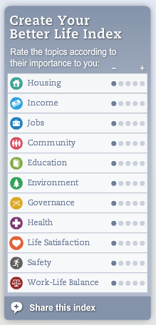

¿Cómo funciona?
The Better Life Index es una herramienta interactiva basada en la Web creada para involucrar a las personas en el debate sobre el bienestar y, a través de este proceso, aprender lo que más les importa.
Una vez que haya creado su propio índice, puede ver cómo los logros medios de los países se comparan en función de sus prioridades, así como las diferencias de bienestar entre hombres y mujeres en cada país.

Slide 7
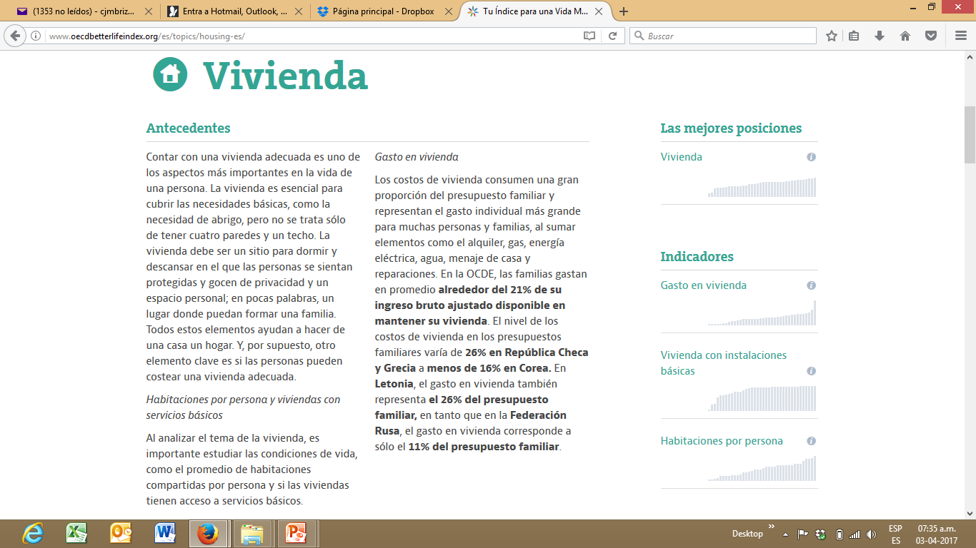
Temas

Slide 8
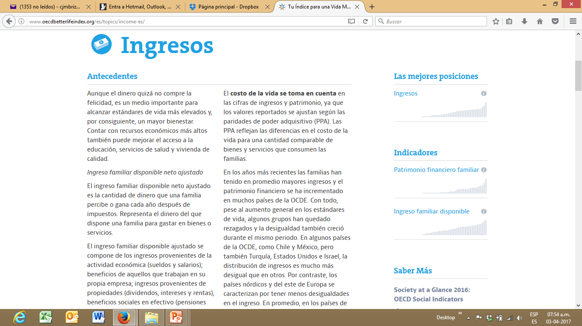
Temas

Slide 9
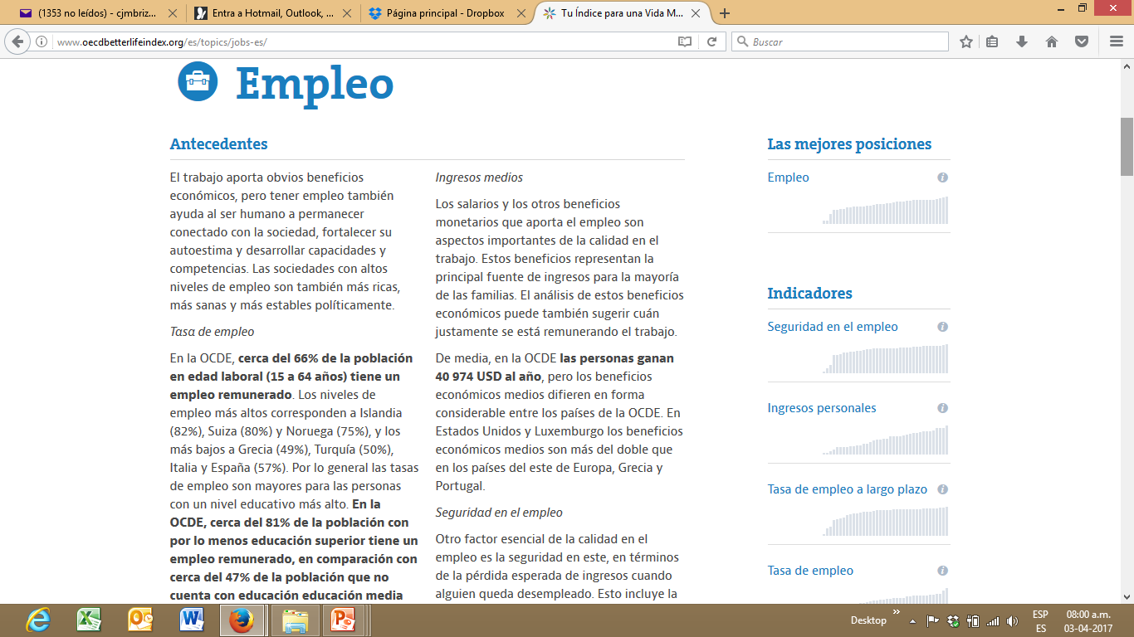

Slide 10
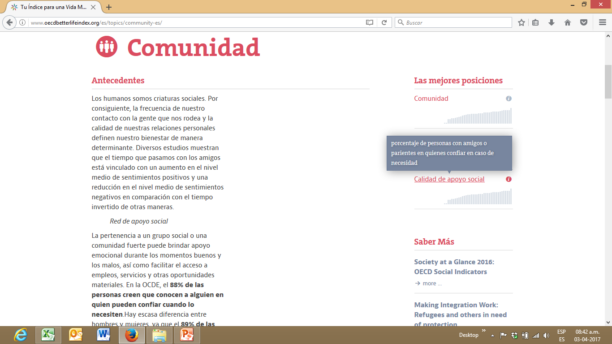
Temas

Slide 11
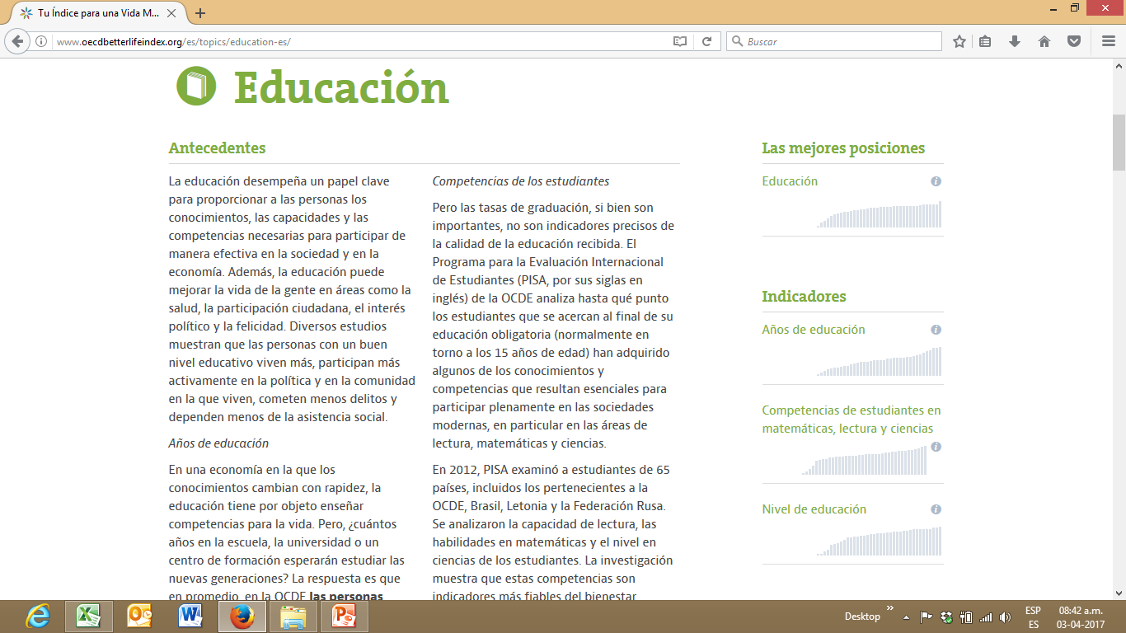
Temas

Slide 12
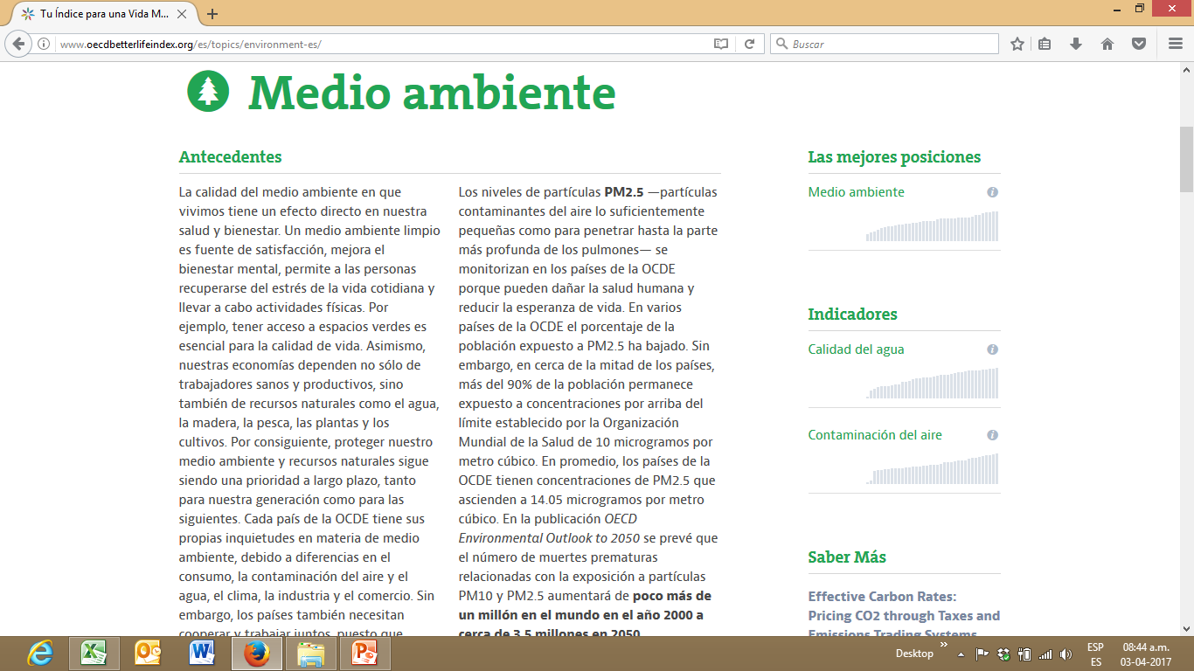
Temas

Slide 13
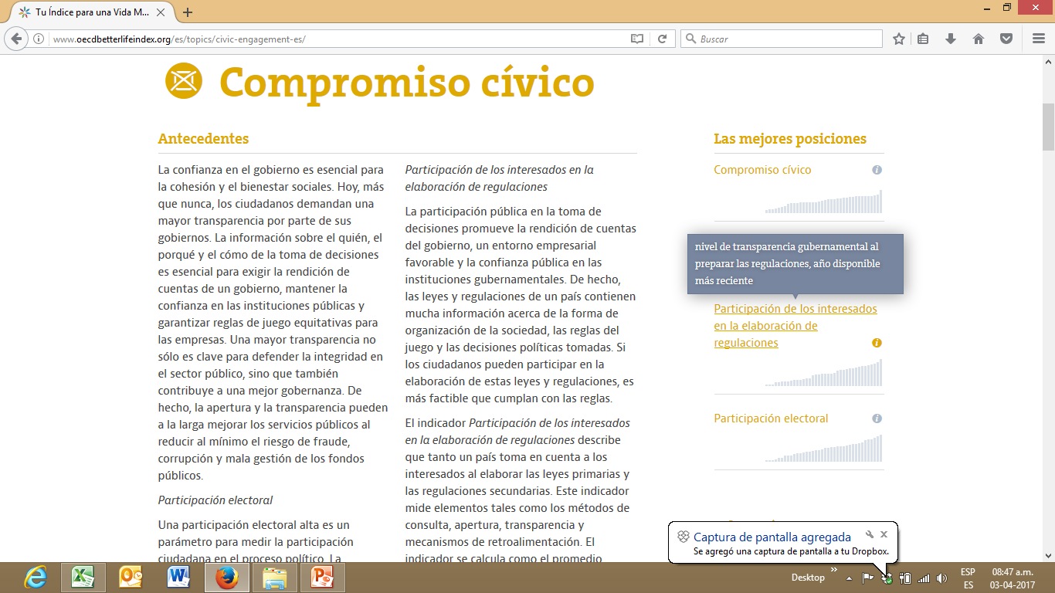
Temas

Slide 14
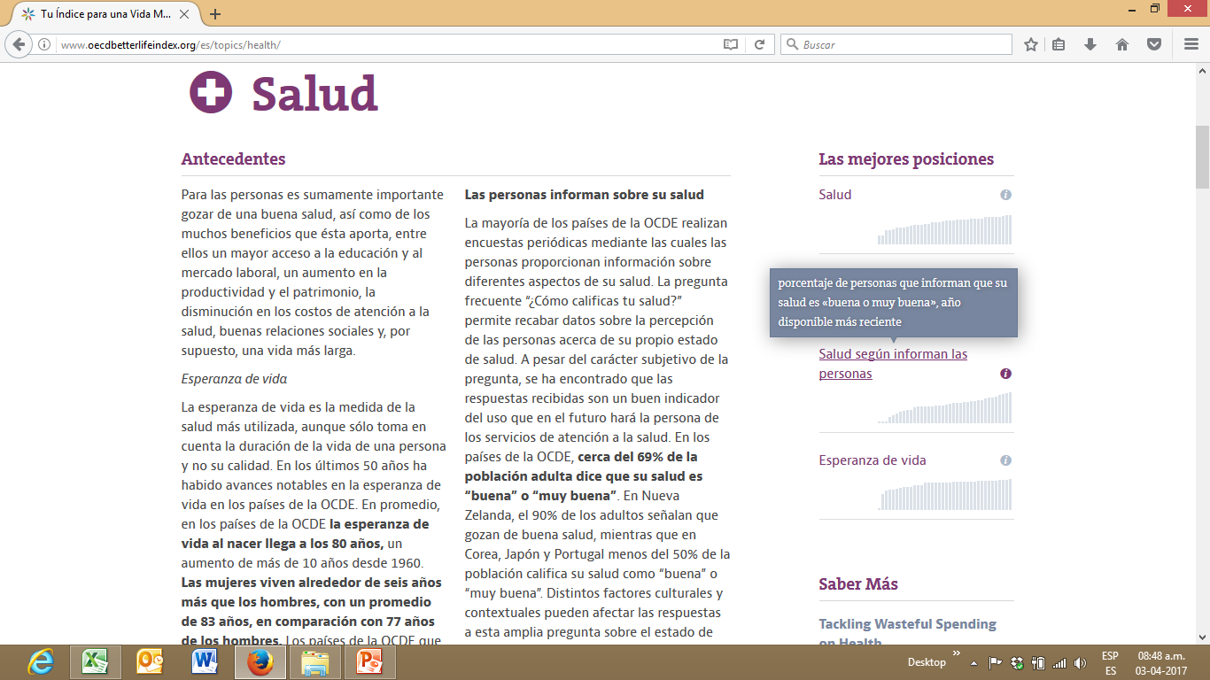
Temas

Slide 15
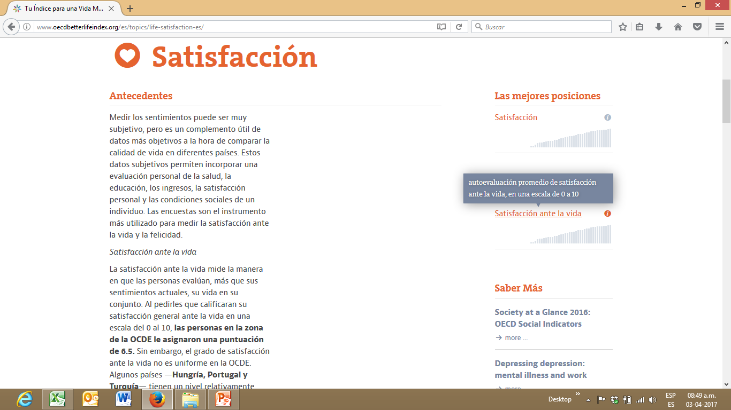
Temas

Slide 16
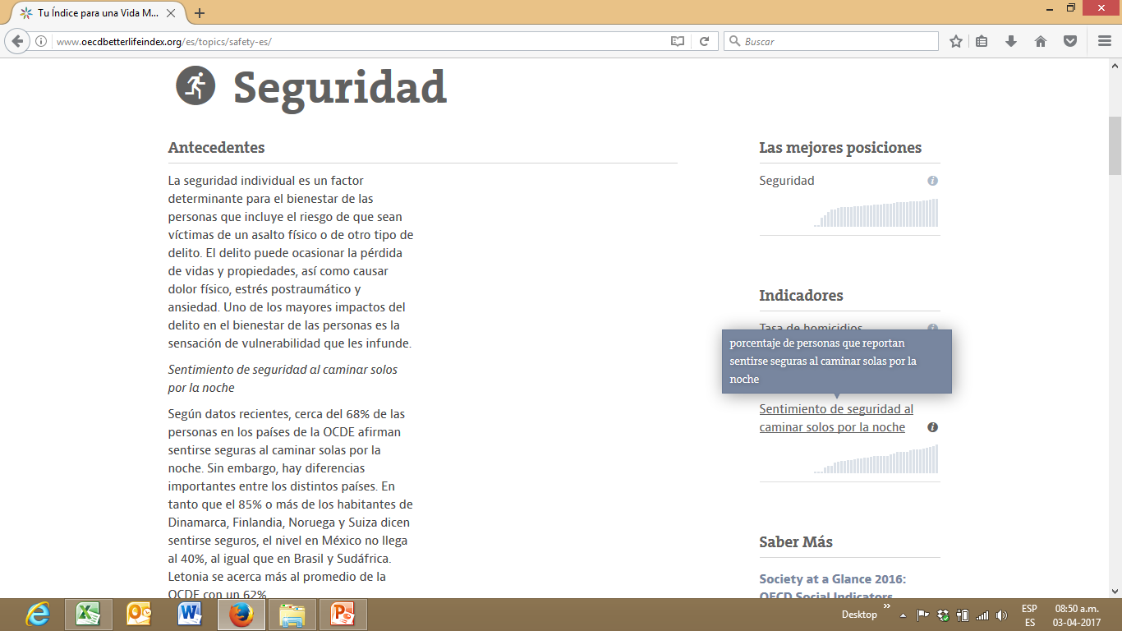
Temas

Slide 17
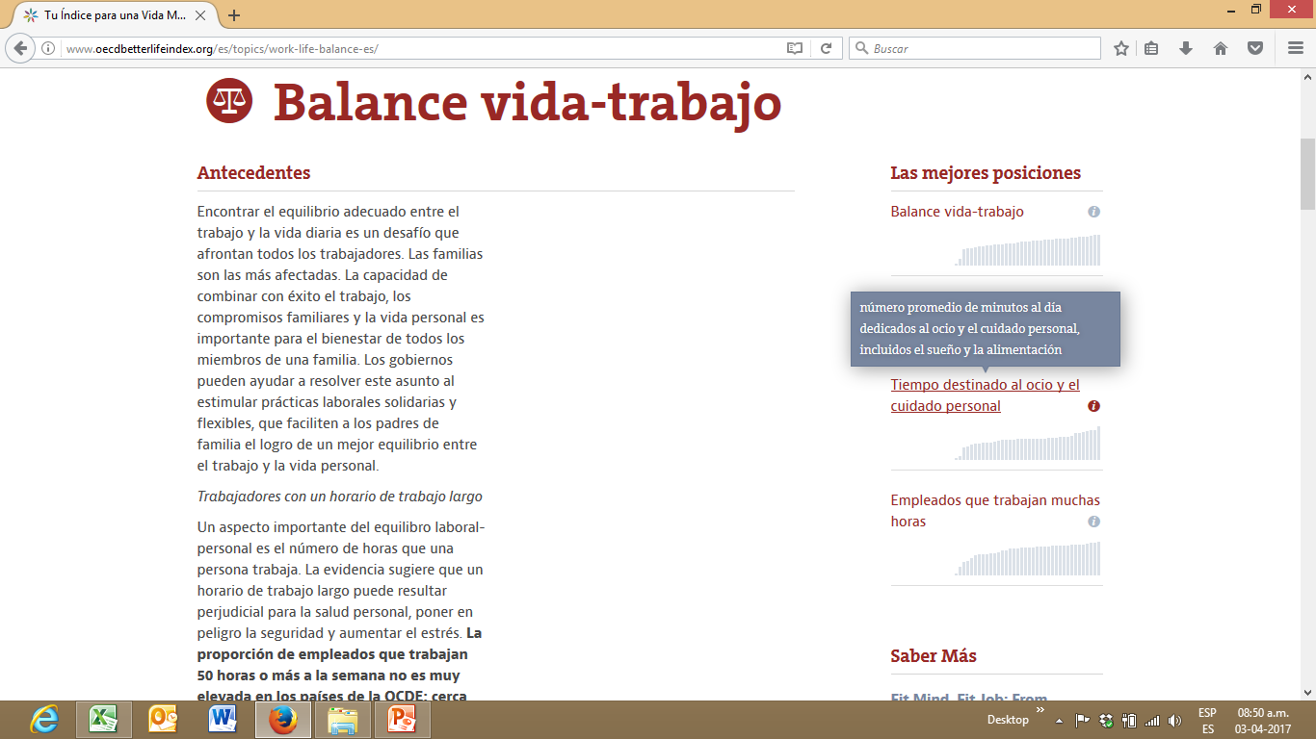
Temas

Slide 18
Enfoques de Población.

Slide 19
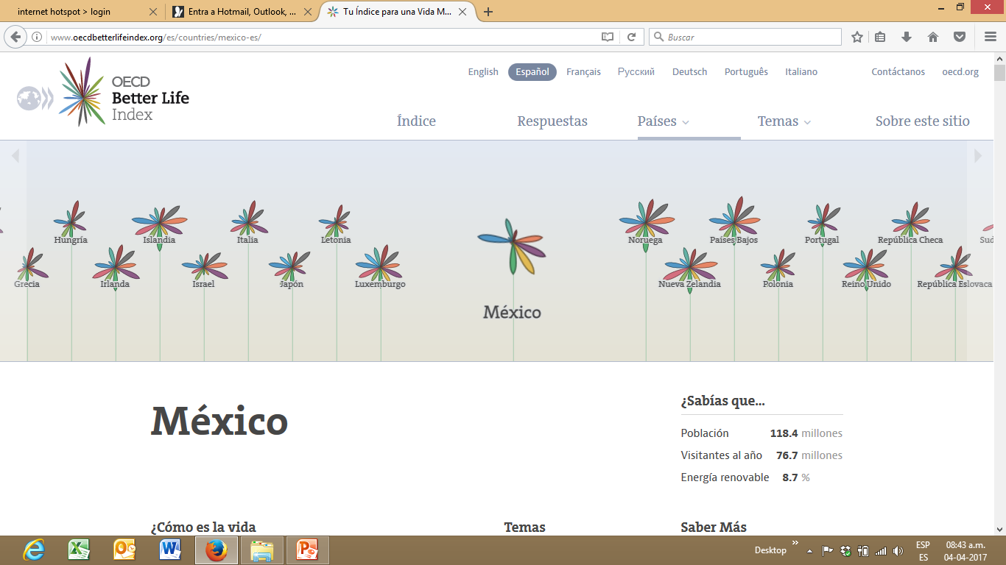
¿Cómo utilizar el índice ?

Slide 20
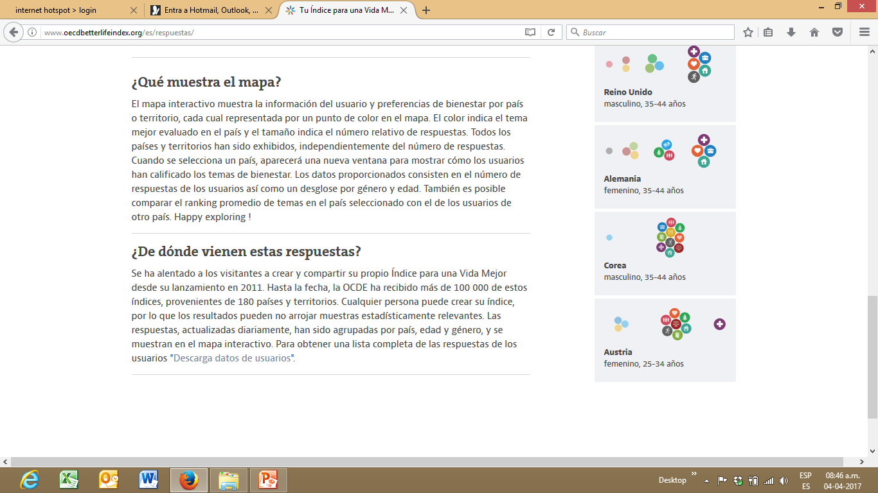
¿Cómo utilizar el índice ?

Slide 21
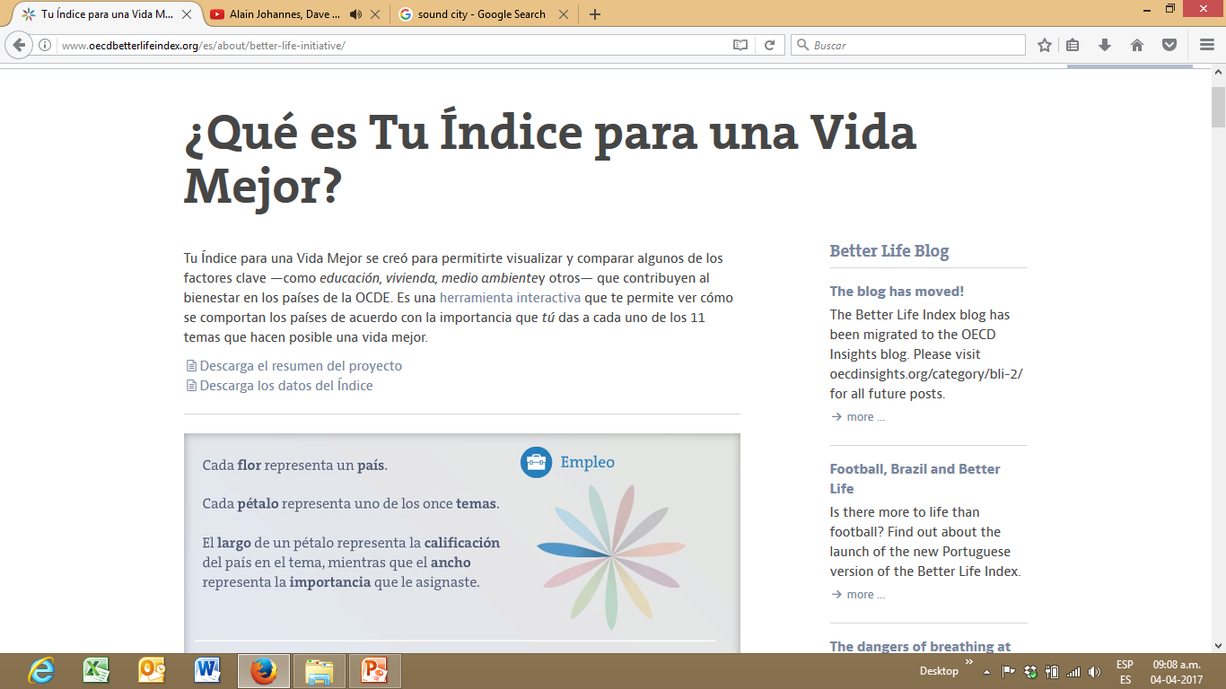
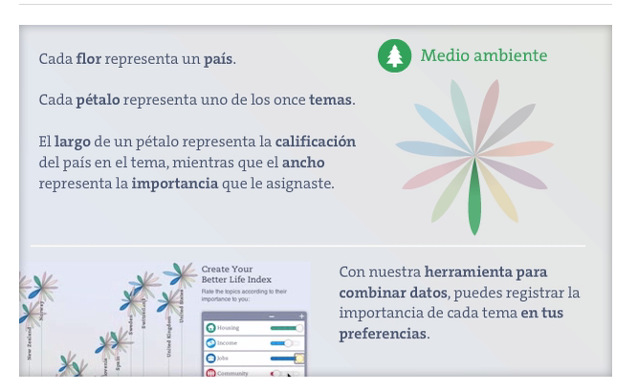

Slide 22
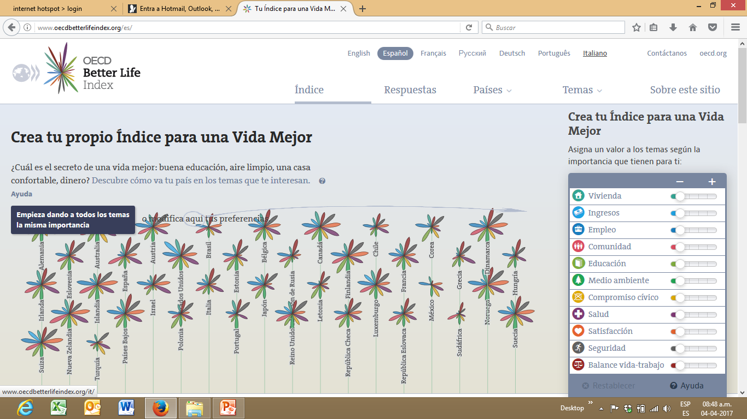

Slide 23
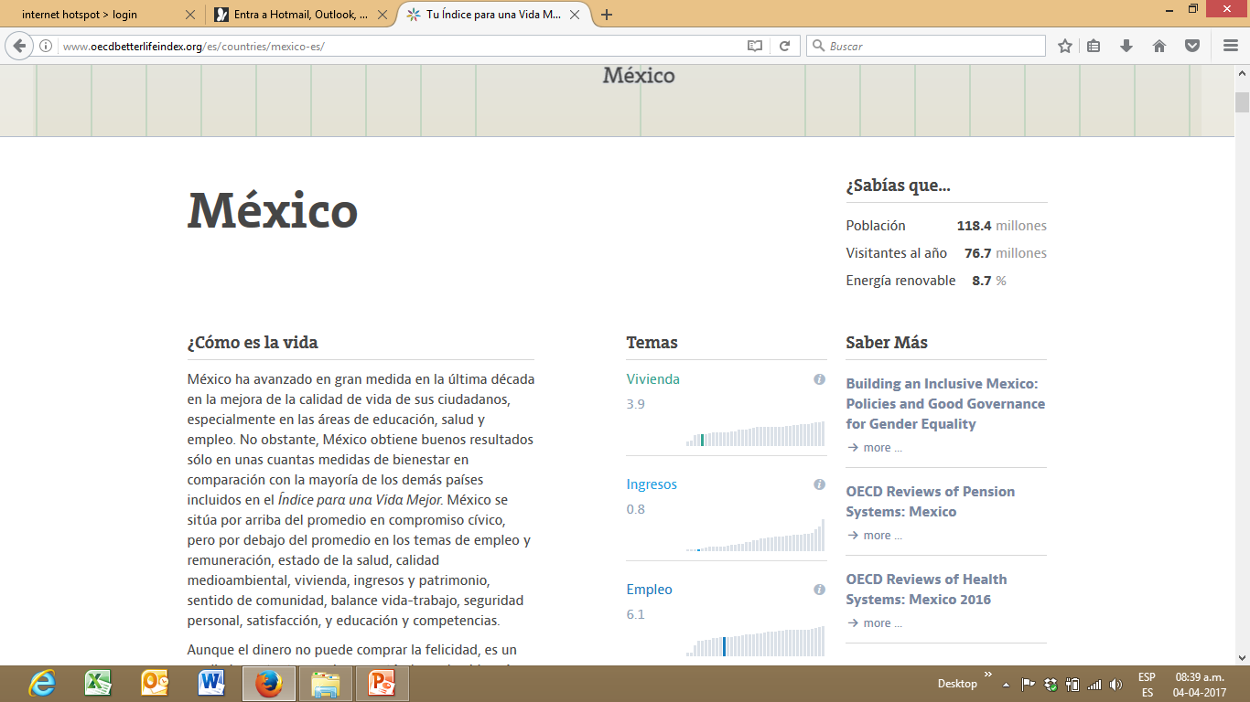
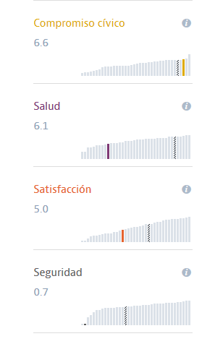
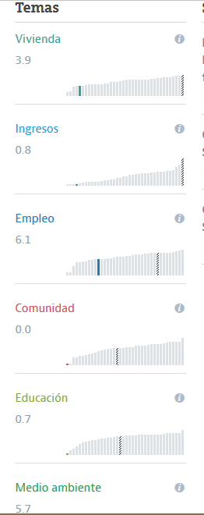
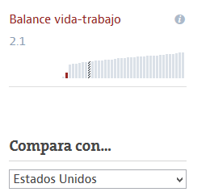

Slide 24
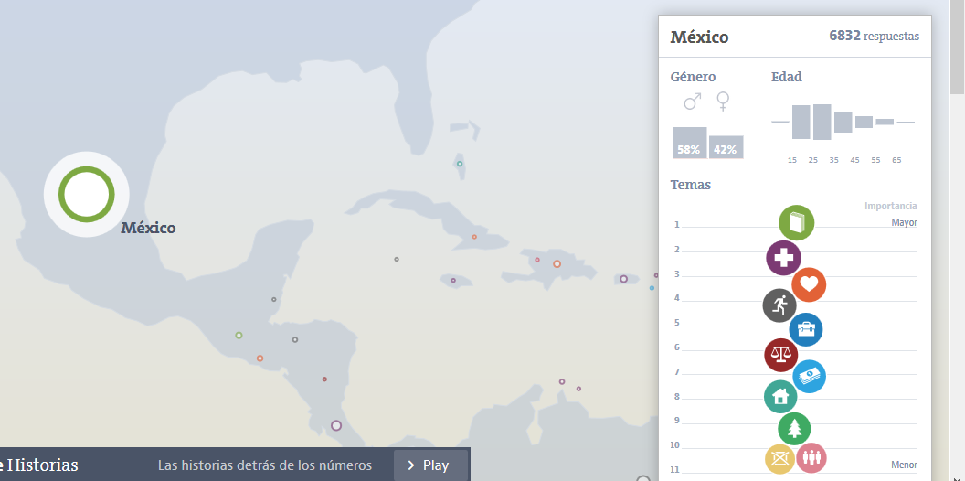
¿Qué Opina la Gente ?

Slide 25
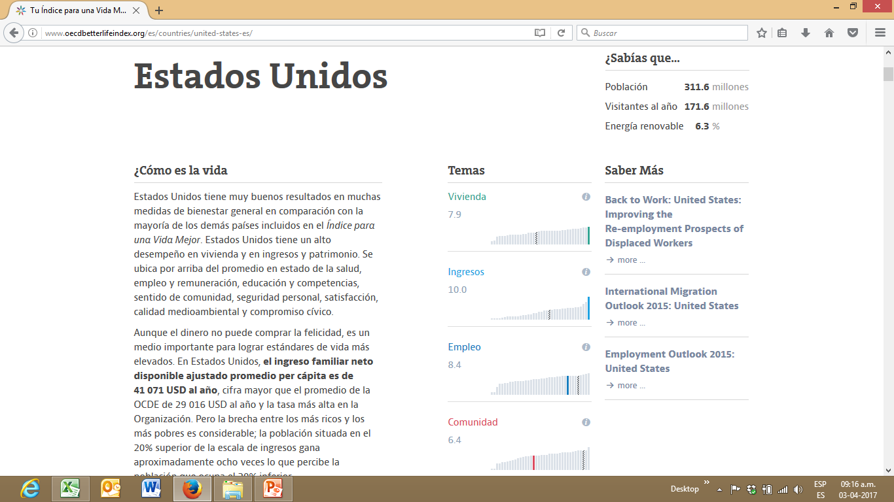
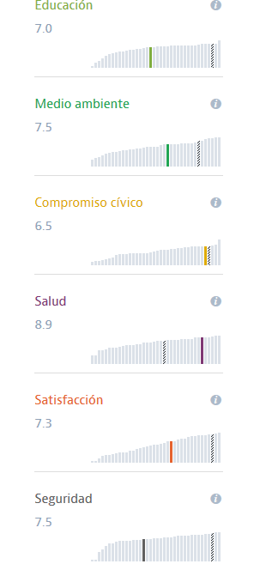
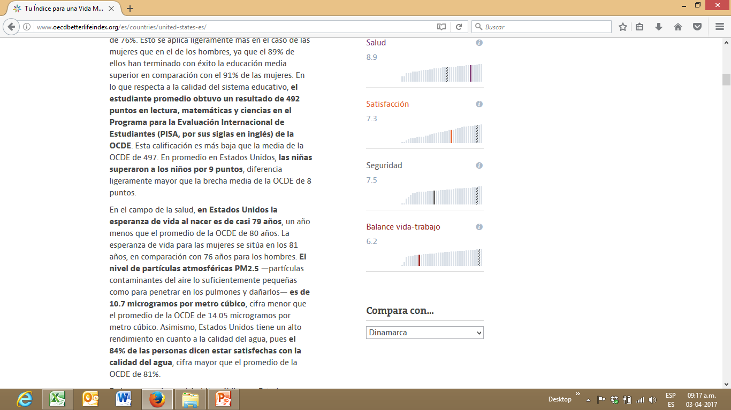

Slide 26
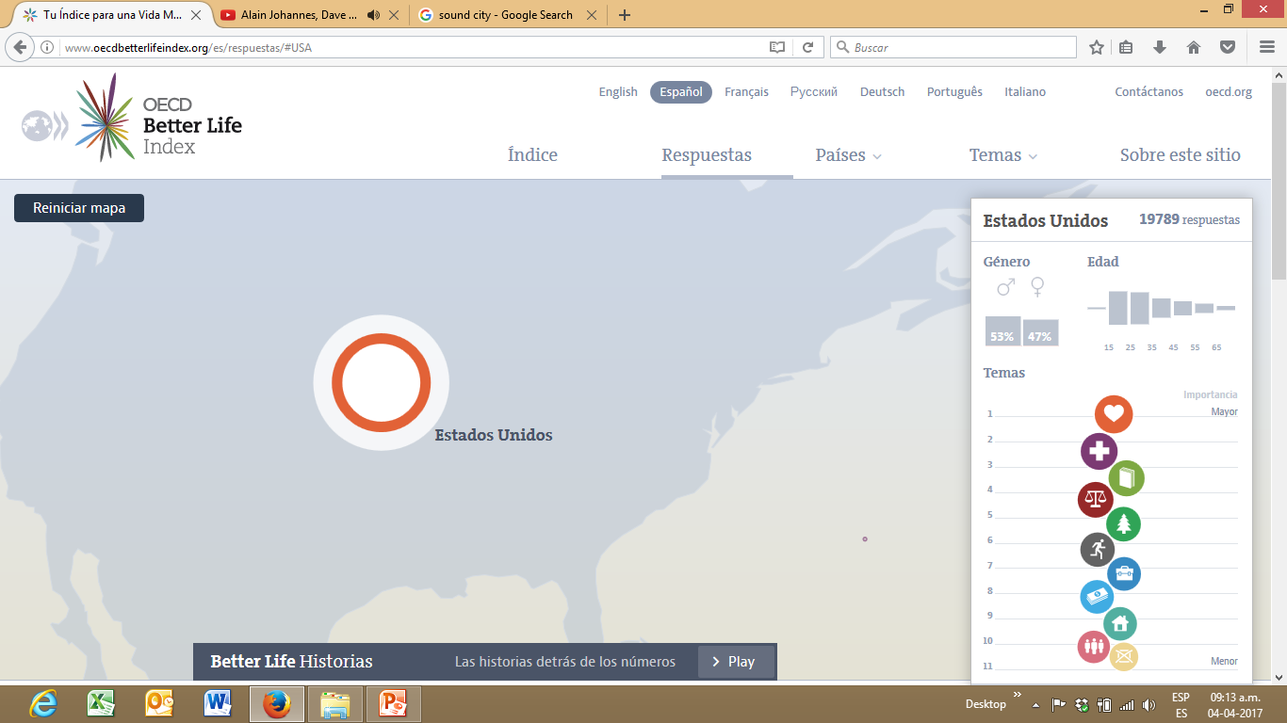
¿Qué Opina la Gente ?

Slide 27
Better life – Migración

Slide 28
Better life Index – Migración
Proporción de Migrantes países seleccionados año 2.000
América | % | Europa | % | Asia / Oceanía | % | África | %
México | 10,2 | Bosnia | 33,1 | Bangladesh | 4,9 | Cabo Verde | 44,3
Ecuador | 5,7 | Albania | 26,6 | Vietnam | 2,5 | Mali | 15,8
Venezuela | 1,5 | Georgia | 21,9 | Japón | 0,7 | Marruecos | 9
Estados Unidos | 0,8 | Portugal | 19,4 | China | 0,5 | Argelia | 6,8
 |  | Bulgaria | 11,5 | Filipinas | 4,5
 |  | Reino Unido | 7,1
 |  | Italia | 5,7
 |  | Polonia | 5,4
 |  | Francia | 3
Tomado de la Revista Population & Societies Nro. 472. Proporción de la población del país de envío. (GA prisión, Población y Sociedades, hay 472, INED, noviembre de 2010..) Fuentes: Naciones Unidas de 2009 [1]; . Parsons et al, 2007 ]; y cálculos del autor en (G. Pisón, Población y Sociedades, no. 472, INED, noviembre de 2010)
La población total que migra representa el 3% de la población mundial, podríamos considerarlo una línea base para describir el movimiento migratorio de los países

Slide 29
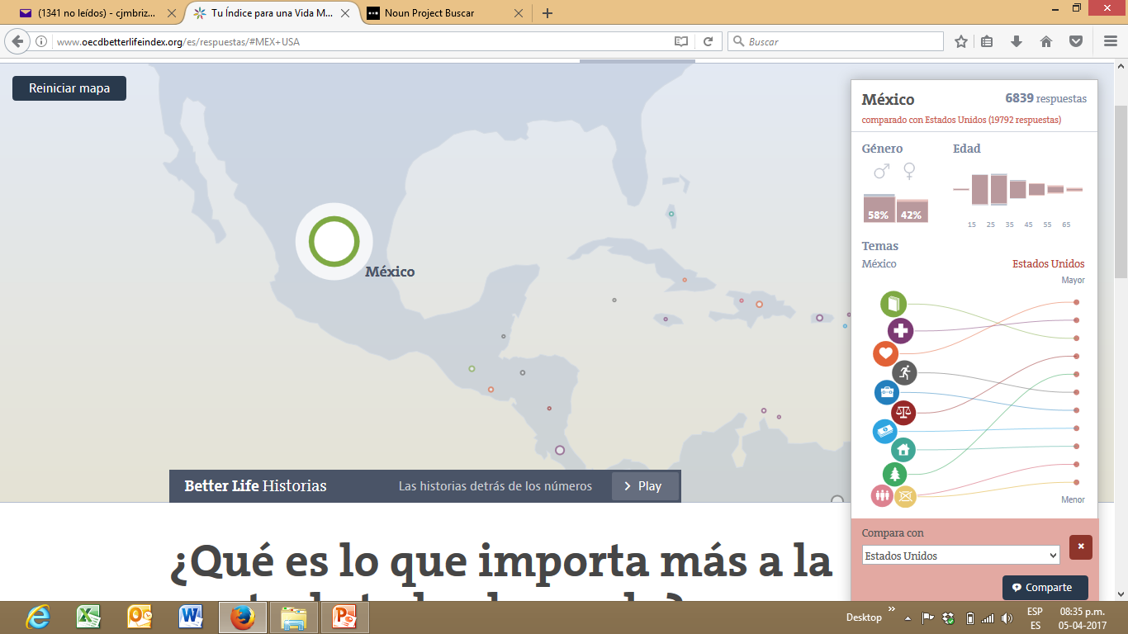
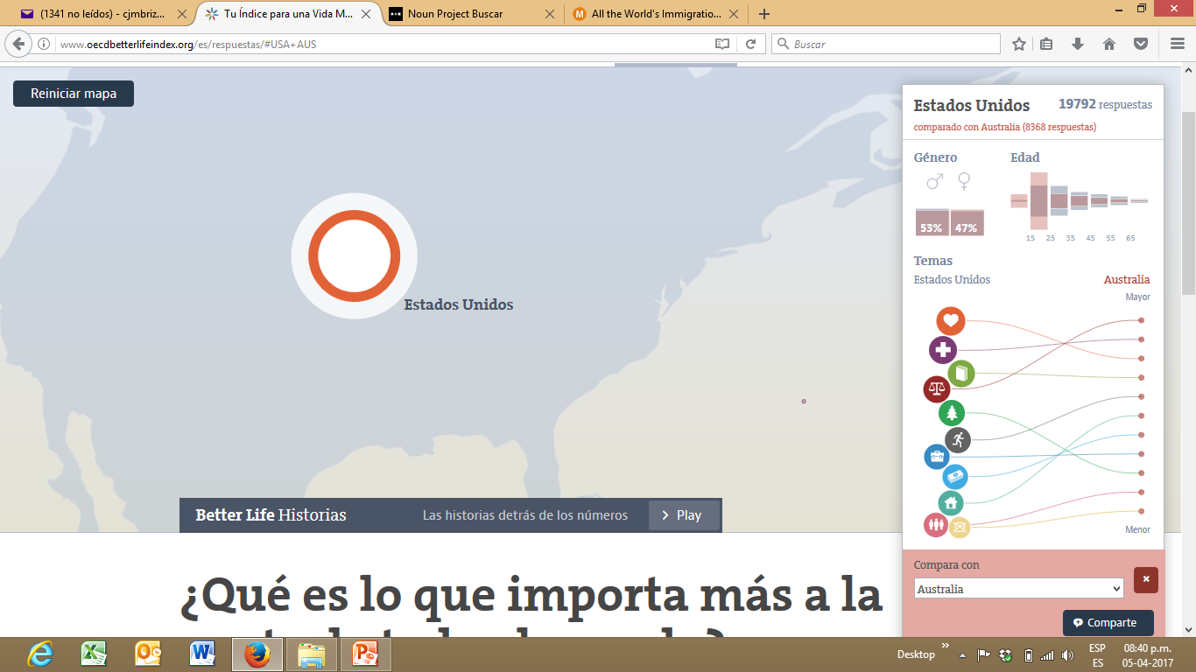
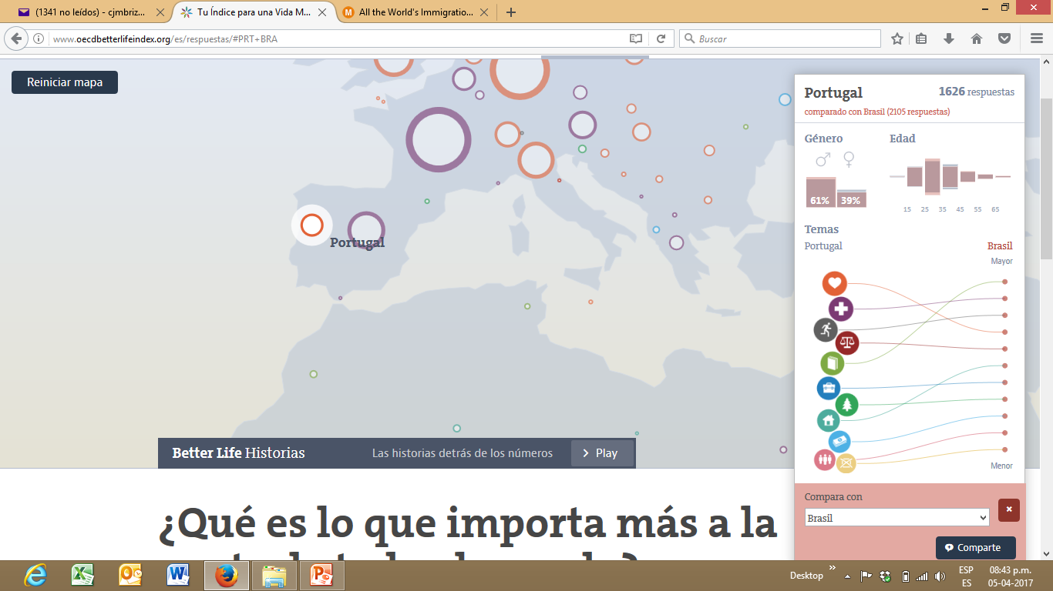
Temas – Migración

Slide 30
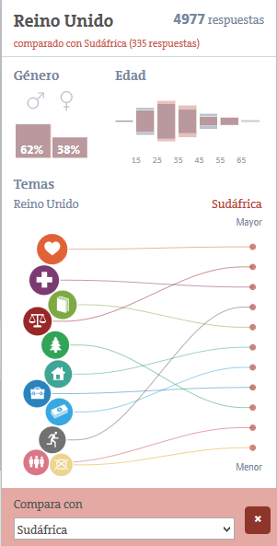
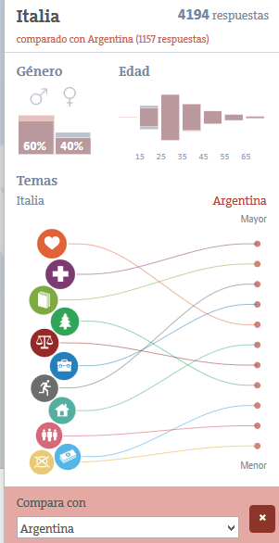
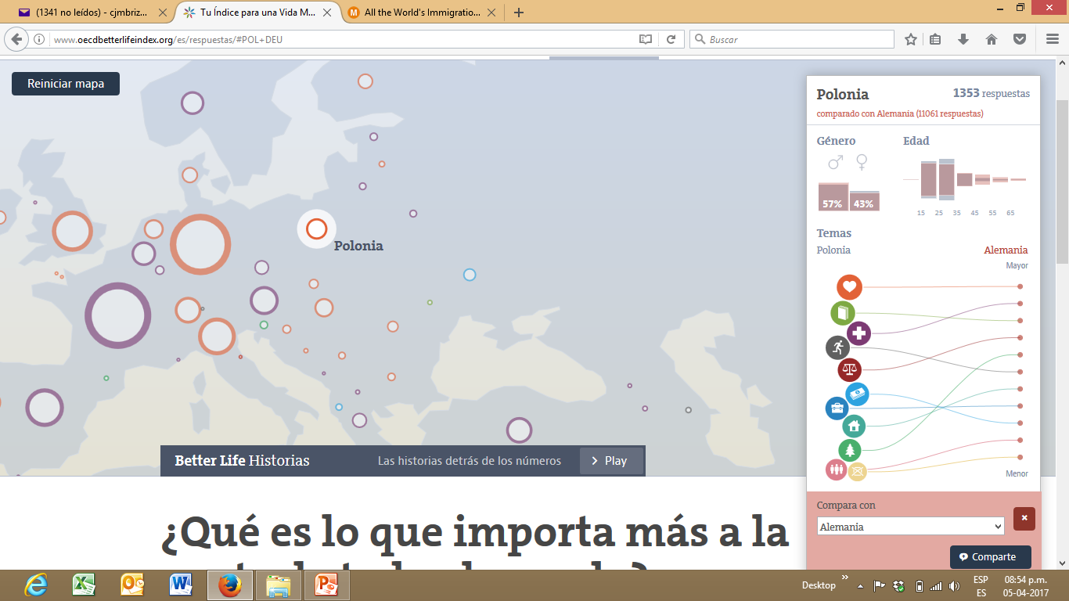
Temas – Migración

Slide 31
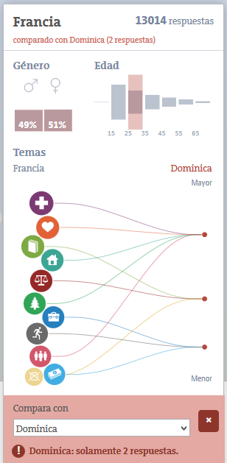
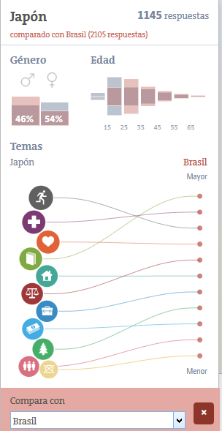
Temas

Slide 32
Better life – Migración – Venezuela

Slide 33
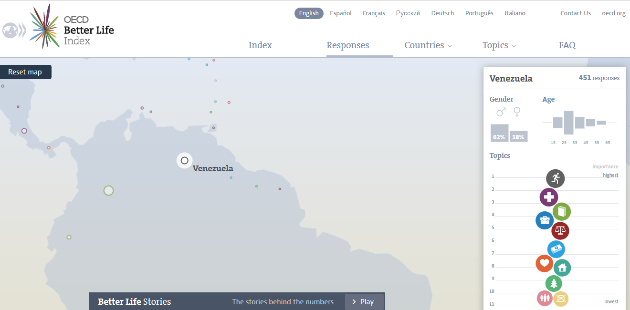
¿Qué Opina la Gente ?

Slide 34
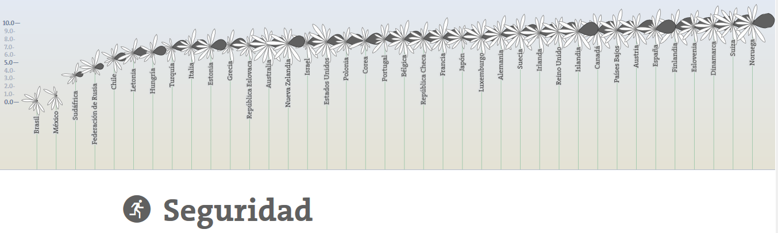
Temas – Migración

Slide 35
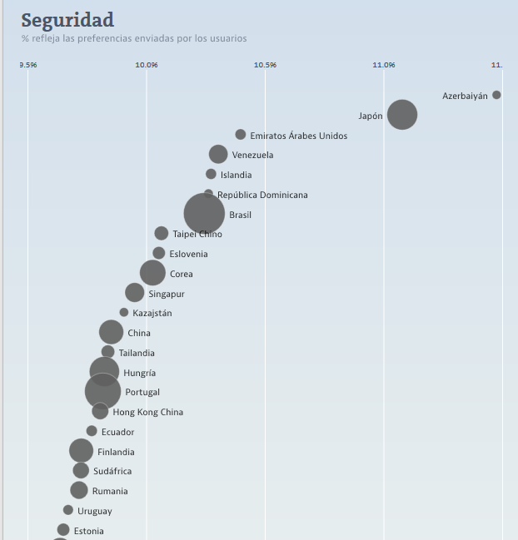
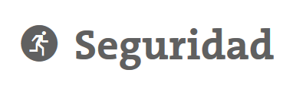
Temas – Migración

Slide 36
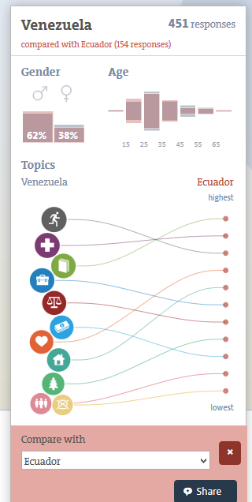
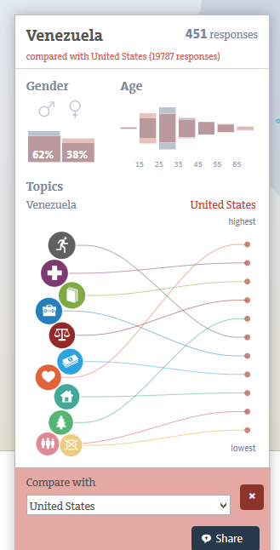

Temas – Migración
Temas – Migración

Slide 37
Referencias Bibliográficas
Paginas Web
http://www.oecdbetterlifeindex.org/es/
http://www.oecd.org/centrodemexico/laocde/
http://metrocosm.com/global-immigration-map/
Presentaciones
Jhoner Perdomo y Mauricio Phélan C. Clase I, Sobre mediciones alternativas de bienestar. Colección y Clasificación. En Saber UCV
Revista Population & Societies Nro. 472.

